Slide 1
اجزاء الزهرة
شاكر ابو رياش

Slide 3
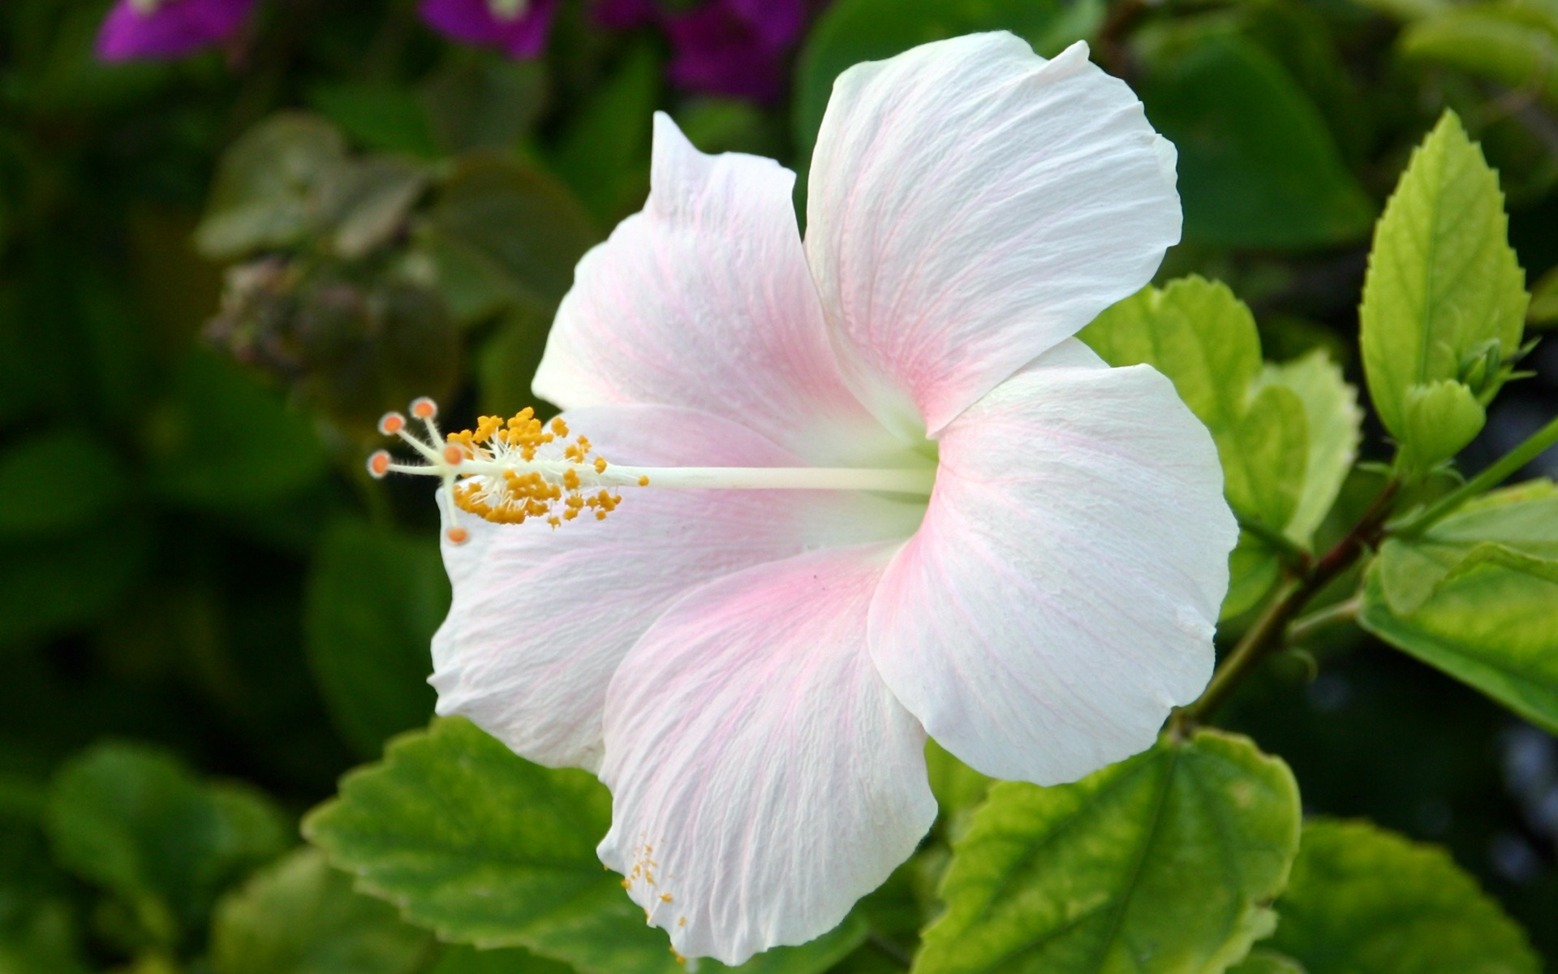

Slide 4
الزهرة
الزهرة عبارة عن فرع النبات تحورت أوراقه لتقوم بعملية التكاثر و أوراقها تسمى المحيطات الزهرية. تمثل "الزهرة" عضو التكاثر الجنسي في النباتات الزهرية

Slide 5
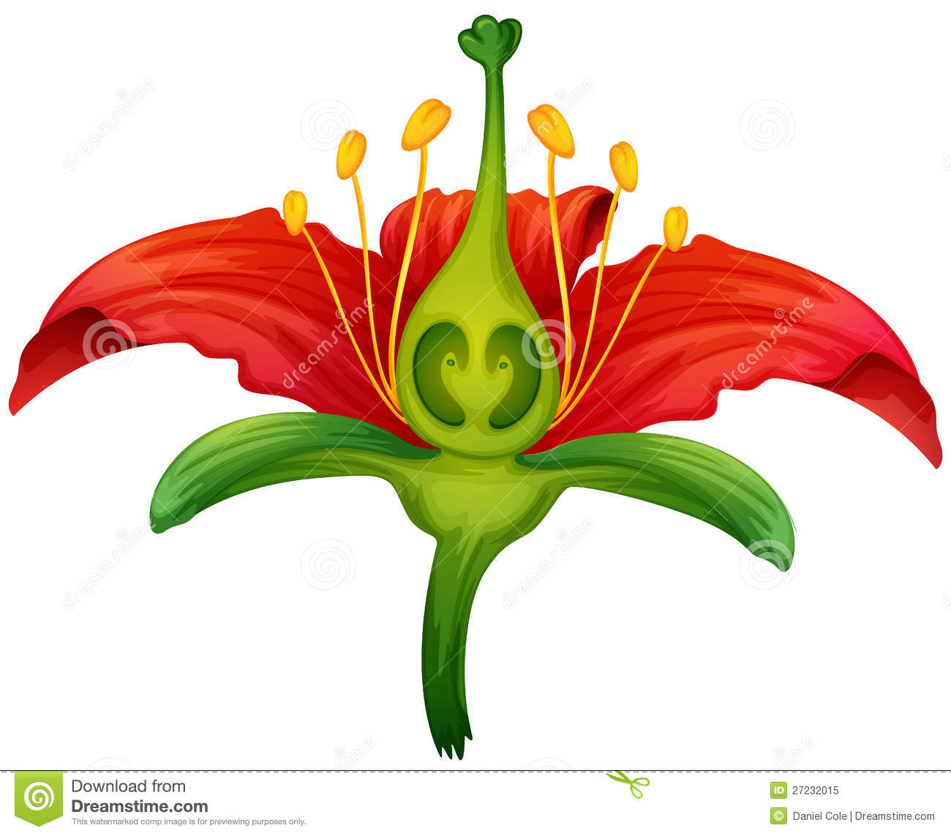

Slide 6
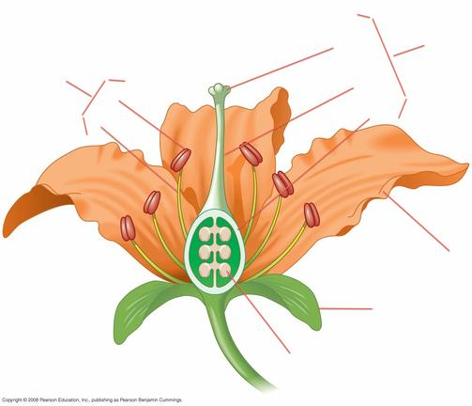

Slide 7
براعم الازهار هي الاعضاء التي تتطور التي تتطور منها الازهار. وهي تكون قريبة من الساق.
براعم الازهار

Slide 8
هي اوراق خضراء تغلف البرعم وقاعدة الزهرة. تحمي الزهرة من الاصابات.
اوراق الكأس

Slide 9
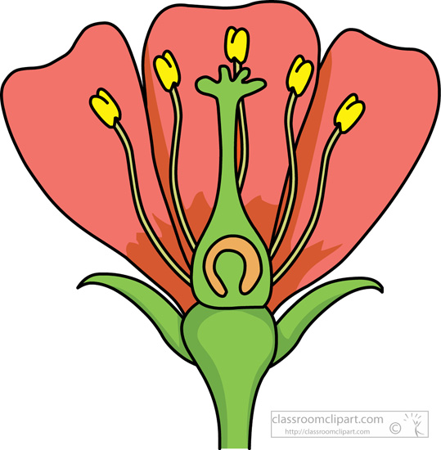
تجذب الحيوانات ( النحل والفراش والعصافير ) الى الزهرة حتى تمتص الرحيق من الزهرة وتأكل غبار اللقاح.
اوراق التويج

Slide 10
هي جزء الزهرة الذي فيه غبار الطلع. غبار الطلع له دور في انتاج البذور.
السداة

Slide 11
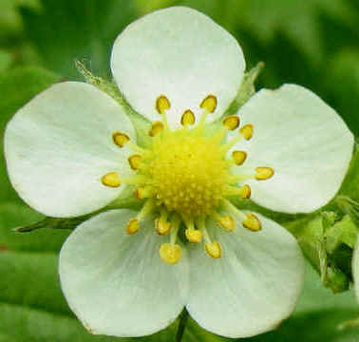

Slide 12
هي جزء الزهرة الذي توجد فيه البويضات. تتكون المدقة من ثلاث اقسام وهي ميسم وقلم ومبيض. في المبيض توجد بويضات. للبويضات وظيفة بتكوين البذور.
المدقة

Slide 13
ميسم
قلم

Slide 14
المبيض

Slide 15
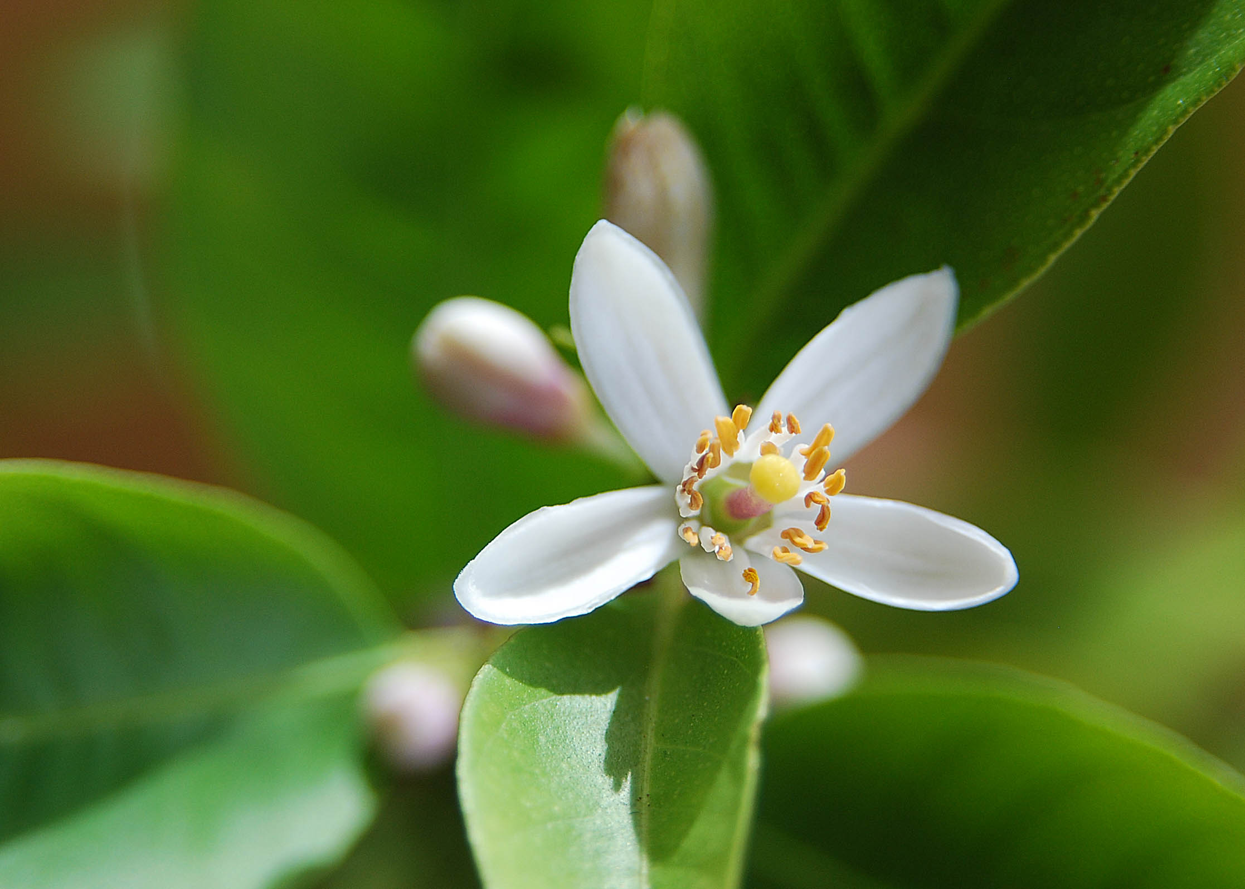

Slide 16
